Slide 1
Aufteilen Präsentation
Fabian:
EVA-Ansicht
Enforce Algorithmus
Optimierung
Einleitung
Jan-Henrik
Graph generierung
Beispielgraph
Aufgetretene Fehler
Fazit
Sven:
Layout
Gliederung
Spielfeld
Herausforderungen
Child Controller
Robot Controller

Slide 2
Formale Methoden
Jan-Henrik Bruhn, Sven Mehlhop und Fabian Bruhns

Slide 3
Gliederung
Einleitung
Spielfeld
Herausforderungen
Graphentheorie und –erzeugung
Enforce Algorithmus
Child-Controller
Robot-Controller
Aufgetretene Fehler
Optimierung

Slide 4
Einleitung
Auswahl des Projektes
Warum war das Projekt so toll und UPPAAL nicht?
Aufgaben-/Problemstellung
Roboter und Kind auf Raster die abwechselnd Spielzüge machen und nicht kollidieren dürfen. Roboter kann auch aufladen pi pa po

Slide 5
Spielfeld
Roboter Kind (allg. Spielfeld) etc... Am Bild erklären
Roboter und Kind Bewegungsmuster Beispiel Tafel oder Backup Folie

Slide 6
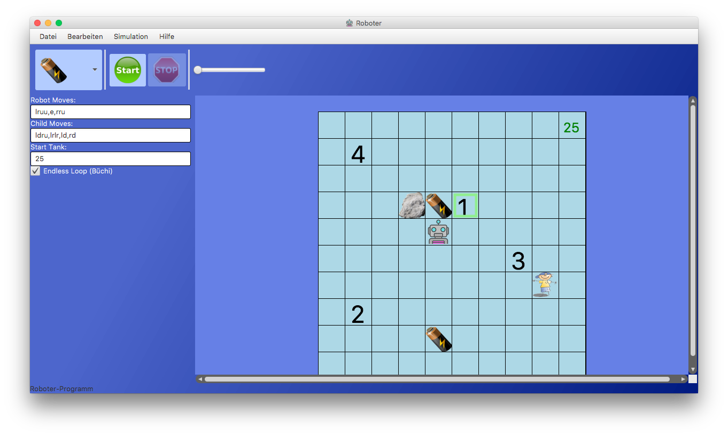
Spielfeld

Slide 7
Backup Batterie

Slide 8
Backup Bewegungsmuster
Step: 0
Robot Moves:
ddr,u
Child Moves:
e,r,u,ru

Slide 9
Backup Bewegungsmuster
Step: 1
Robot Moves:
ddr,u
Child Moves:
e,r,u,ru

Slide 10
Backup Bewegungsmuster
Step: 1
Robot Moves:
ddr,u
Child Moves:
e,r,u,ru

Slide 11
Backup Bewegungsmuster
Step: 2
Robot Moves:
ddr,u
Child Moves:
e,r,u,rrru

Slide 12
Backup Bewegungsmuster
Step: 2
Robot Moves:
ddr,u
Child Moves:
e,r,u,ru

Slide 13
Backup Bewegungsmuster
Step: 3
Robot Moves:
ddr,u
Child Moves:
e,r,u,ru

Slide 14
Herausforderungen
1-Akzeptanz und Buechi Akzeptanz
Batterie/Ladestation erklären ?Richtige Stelle?

Slide 15
Herausforderungen
Alle Ziele einmal
in der richtigen
Reihenfolge durchlaufen
1-Akzeptanz
Erstes Ziel als Ziel nach
dem letzten Ziel ->
Endlosschleife
Buechi-Akzeptanz

Slide 16
Graphentheorie und -erzeugung
Mögliche Spielzustände werden in Graphen dargestellt
Zustand:
Roboter oder Umgebung (Kind) am Zug?
Position des Roboters
Position des Kindes
Übergänge: Spielzüge Roboter/Kind
Generierung?????????

Slide 17
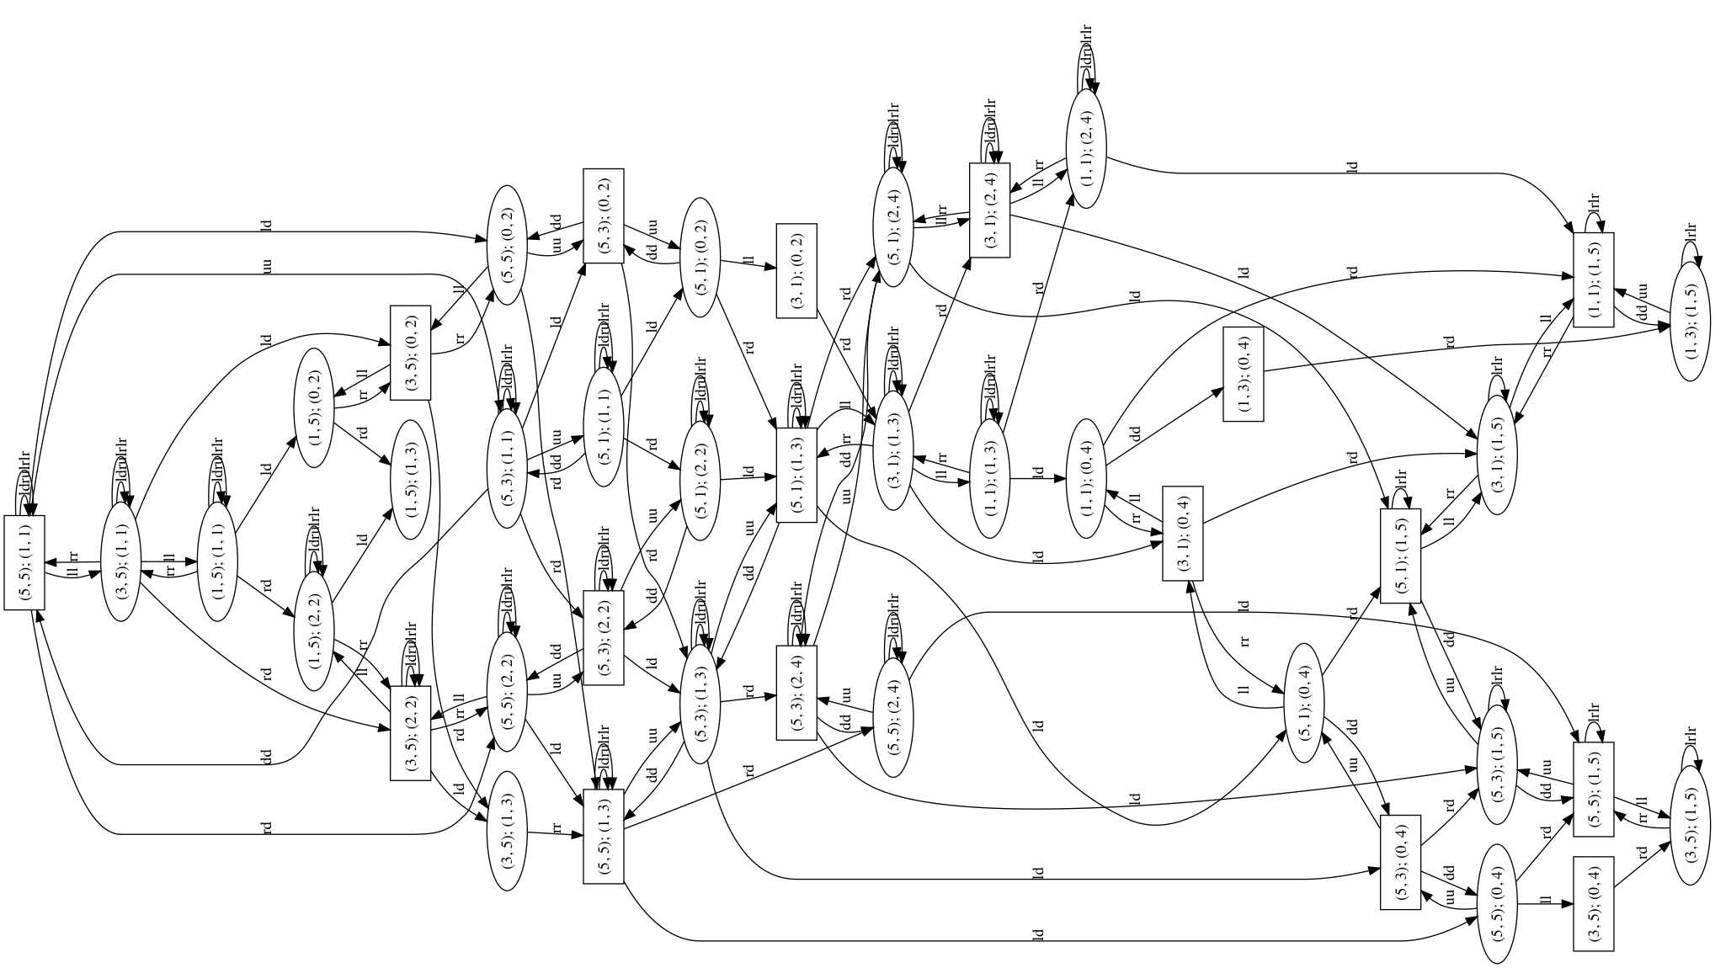
Beispielgraph
Hier Graph einfügen

Slide 18
Enforce Algorithmus
Was ist Enforce?
Allquantor gegen Existenzquantor
Enforce+

Slide 19
Child-Controller
Moves aus dem Graphen ermitteln
?ZU wenig?

Slide 20
Child-Controller
Mögliche Steps aus dem Graphen ermitteln
Step ausführen

Slide 21
Robot-Controller
Wie erreichen wir das Ziel
On demand
Batterie Lösung

Slide 22
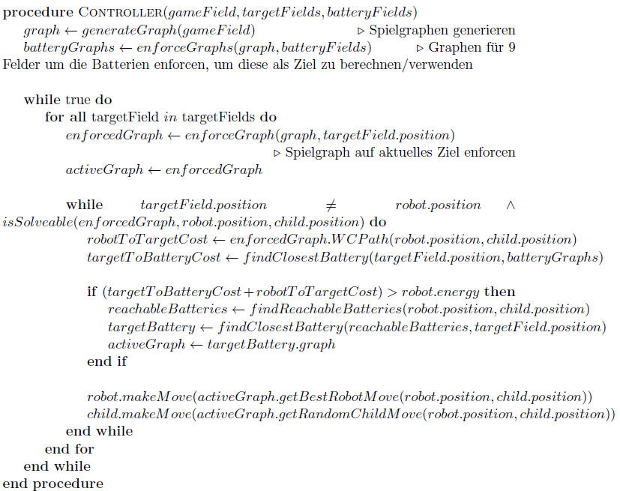
Robot-Controller

Slide 23
Aufgetretene Fehler
Graph falsch generiert
Kind ist ausgewichen
jetzt berechnet die Graphgenerierung bei jedem Roboterzug die darauf folgenden Kindeszüge und verwirft bei Inkorrektheit den aktuellen Roboterzug
Enforce-Algorithmus falsch berechnet
Implementierung war anfangs falsch

Slide 24
Optimierung?
Wenn ( bisZieleld + bisBatterie < Tankfüllung ) {
gehe zum Zielfeld <- Optimierbar?
} Sonst Wenn ( bisBatterie < Tankfüllung ) {
Gehe zur Batterie
} Sonst {
Game Over
}

Slide 25
Tankfüllung: 13
1
1
6
Ziel 1
Ziel 2
Ziel 3
Robot
1
7
8
9
Batterie
Aufladung auf: 18
Zur Vereinfachung keine Betrachtung des Kindes

Slide 26
Fazit

